Slide 1


vue 基础及组件

Slide 2

CONTENTS
目 录
目标：vue前端项目开发
需要您对HTML CSS JS 浏览器有一定了解
着重讲解常用部分
演示源码：https://github.com/wzy4072/Vue_Jeecg_Demo

Slide 3
CONTENTS
目 录
1 Why Vue ？
2 常用指令 组件
3 项目实战

Slide 4
CONTENTS
Why Vue
HTML
dom
JS
browser
CSS
http
npm
Vue
VueRouter
webpack
Vuex
ant-design-vue
node.js
Axios

Slide 5
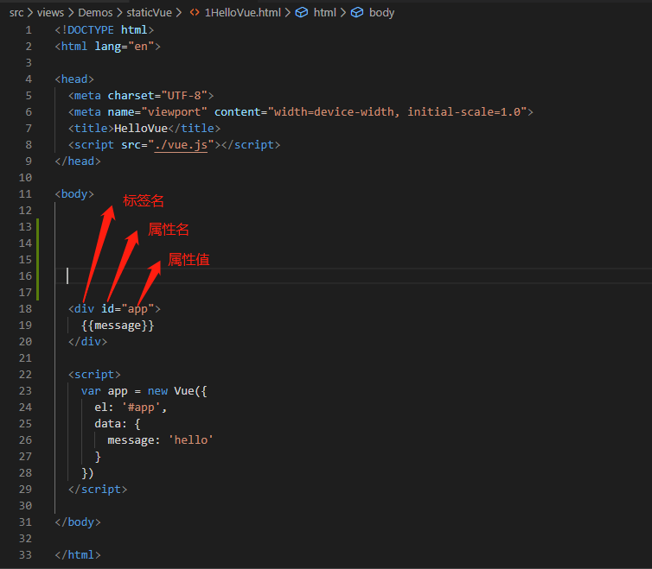
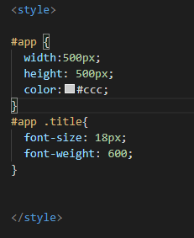
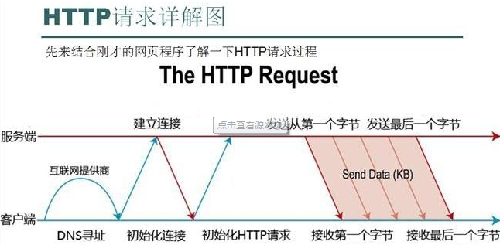
CONTENTS
Why Vue

Slide 6
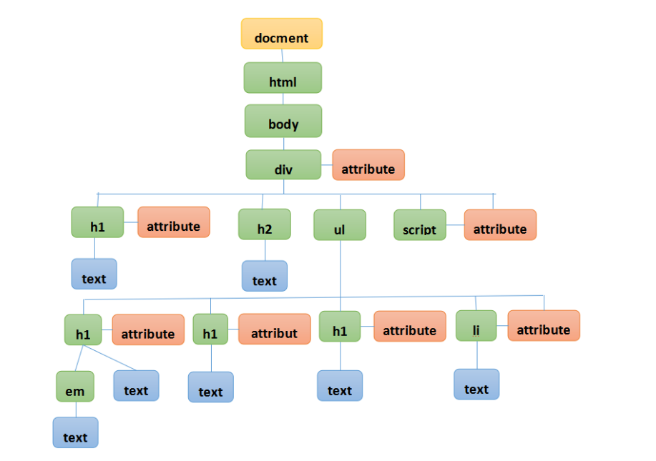
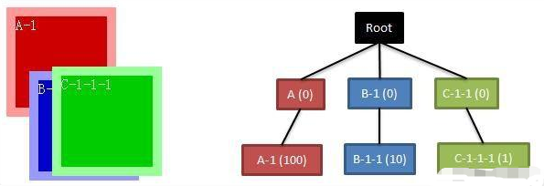
CONTENTS
Why Vue

Slide 7
CONTENTS
指令 组件
v-model
静态
v-for
单向传值
v-if
抛出事件
v-bind
插槽
v-on
传值插槽

Slide 8

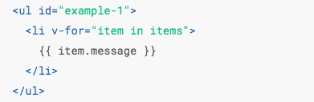

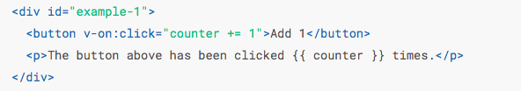
CONTENTS
指令 组件
v-model
v-for
v-if
v-bind
v-on

Slide 9

CONTENTS
指令 组件

Slide 10


CONTENTS
指令 组件
静态
场景：http请求加载中的动画或者公司logo，有多处使用，希望修改的时候能统一改动。
单向传值
抛出事件
插槽
传值插槽

Slide 11


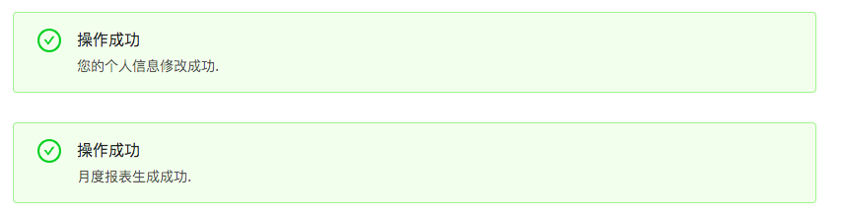
CONTENTS
指令 组件
静态
场景：提示框/消息气泡/进度条等，外观样式需要统一，但是渲染内容不同。
单向传值
抛出事件
插槽
传值插槽

Slide 12
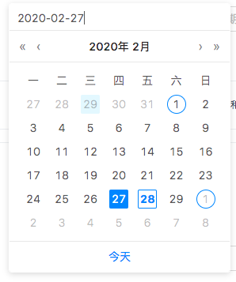
CONTENTS
指令 组件
静态
场景：用户点击日期组件时，希望获取日期进行查询
单向传值
抛出事件
插槽
传值插槽

Slide 13
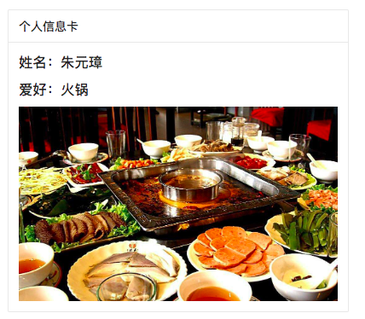
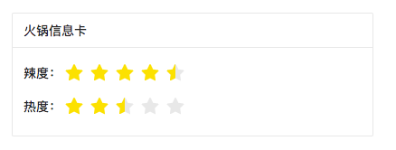
CONTENTS
指令 组件
静态
场景：卡片统一样式，但是卡片内部显示的内容却没有办法限制
单向传值
抛出事件
插槽
传值插槽

Slide 14
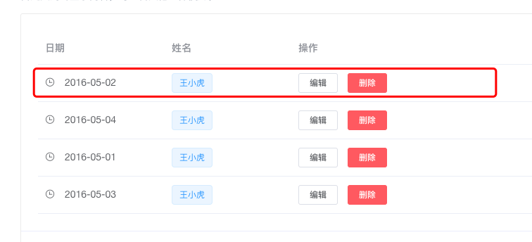
CONTENTS
指令 组件
静态
场景：表格组件根据id进行数据请求和渲染，现在需要插槽渲染一个删除按钮，父组件通过ID来删除某行数据
单向传值
抛出事件
插槽
传值插槽

Slide 15
CONTENTS
指令 组件
npm
VueRouter
ant-design-vue
Vuex
node.js
Axios

Slide 16
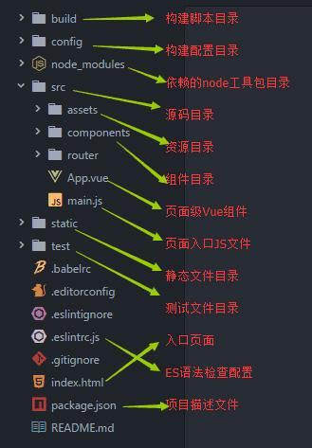
CONTENTS
项目实战
npm
VueRouter
ant-design-vue
Vuex
node.js
Axios

Slide 17




Thanks
FOR YOUR WATCHING

